Slide 1





LUGARES
ABANDONADOS

Slide 2
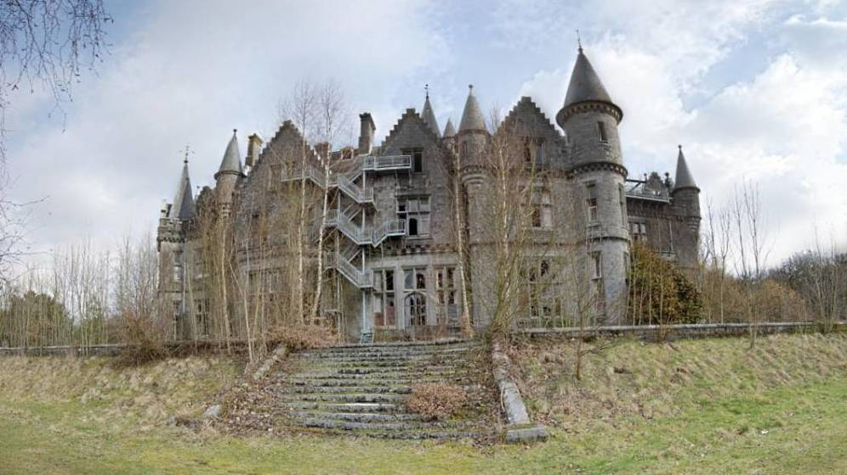

Slide 3

Estos lugares fueron abandonados hace años. Mira cómo están hoy

Slide 4
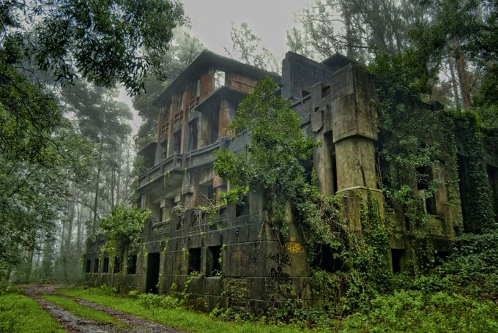

Slide 5
Estamos acostumbrados a ver lugares bien cuidados y de alto nivel. Por lo general, viajamos a lugares que se ven lo más agradables posible a través de un mantenimiento y limpieza efectivos. ¿Pero qué hay de esos lugares que quedaron atrás?
Pps Mari@nne

Slide 6
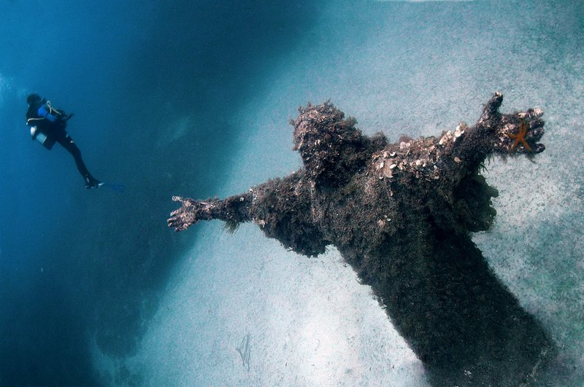
Cristo del Abismo. San Fruttuoso, Italia.
Hay algo en la majestuosidad fracasada de los hombres que tiene una belleza misteriosa.

Slide 7
Este PPS explora algunos de los lugares abandonados más increíbles del mundo. A veces, un poco de negligencia puede incluso traer algo de belleza al mundo. ¿Qué tal visitar estos lugares? Dé una mirada…

Slide 8
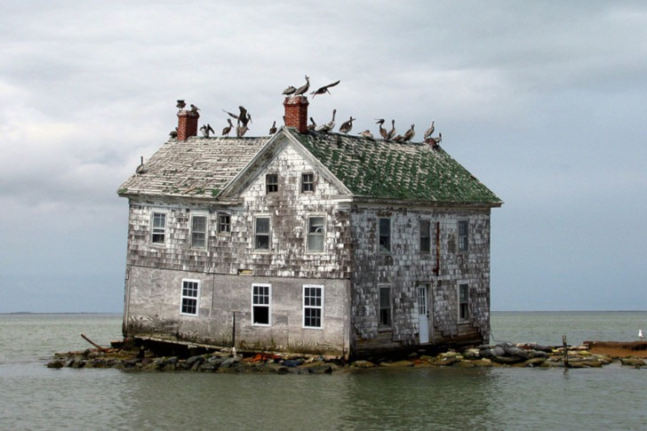
La última casa de la isla
Países Bajos - Estados Unidos

Slide 9
La última casa de la isla Países Bajos - Estados Unidos
¡Aquí hay una casa en lo que una vez fue una isla exitosa para los lugareños! Ubicado en la Bahía de Chesapeake, sufrió erosión de lodo a lo largo de su costa. Con el tiempo, la isla comenzó a hundirse!
Por un tiempo, esta fue la última propiedad restante en la isla. Desde lejos, la gente podía maravillarse de lo aislado que estaba este edificio. Como puede ver, ¡a los pájaros les encantó el espacio! Lamentablemente, se derrumbó en 2010.

Slide 10
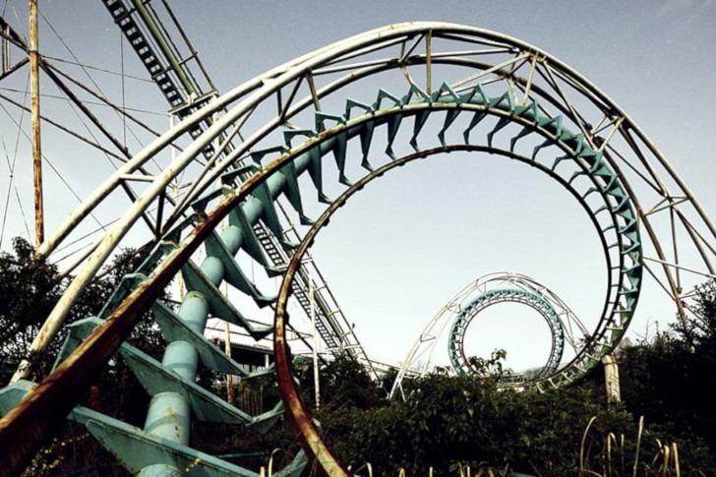
Nara Dreamland - Japón

Slide 11
Nara Dreamland - Japón
El parque temático Nara Dreamland se inspiró en Disneyland. Abrió sus puertas al público en 1961, pero se cerró en 2006. Quizás la entrada comercial de Disney en Japón ha afectado las ventas y la popularidad del parque.
Hoy, el lugar sigue siendo perfecto para turistas y viajeros que desean explorar lo que queda. Pero tenga cuidado: a veces los guardias de seguridad aún patrullan el área. Intenta no meterte en problemas. Si lo atrapan en el acto, puede recibir una multa.

Slide 12
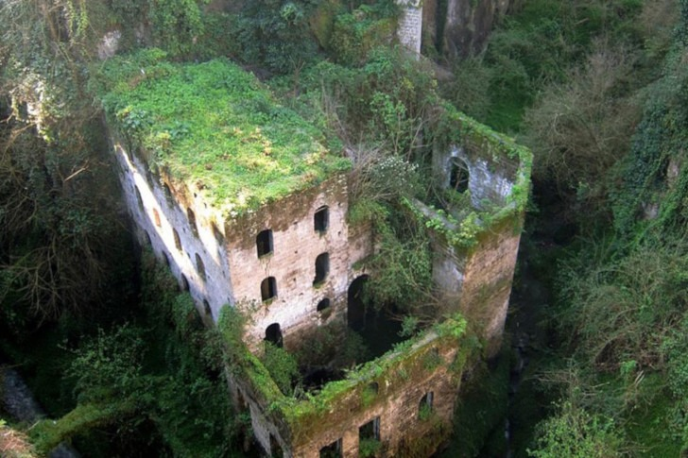
Molino Abandonado - Italia

Slide 13

Molino Abandonado - Italia
En lo profundo de Sorrento, Italia, se encuentra este molino, ubicado en un valle. Según los informes, fue abandonado en 1866 y ha permanecido en gran medida intacto desde entonces. En ese momento, molía trigo y también operaba cerca de un aserradero.
La razón de su abandono es clara: estaba aislada del mar cuando se construyó la Plaza Tasso. Esto hizo que la humedad aumentara a niveles muy altos, haciendo que la operación del molino fuera insostenible.

Slide 14
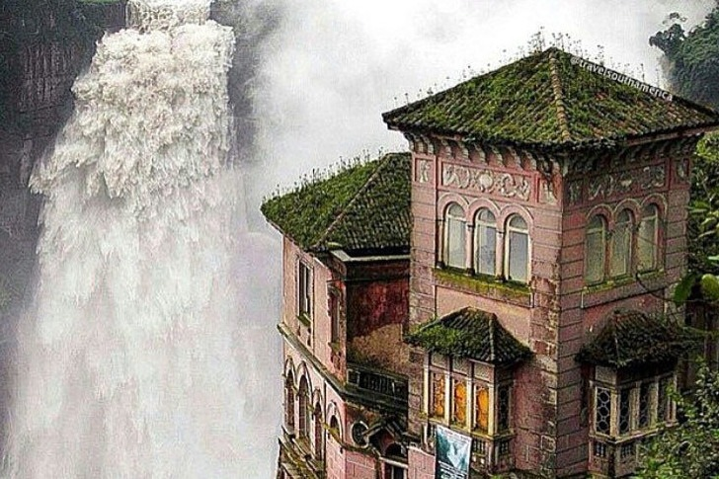
Hotel Del Salto - Colombia

Slide 15
Hotel Del Salto - Colombia
Este hotel fue construido con vistas al río Bogotá. Construido en 1928, permitió a los turistas permanecer cerca de las cascadas y de toda la naturaleza. Debido a una serie de problemas de seguridad a lo largo del tiempo, el edificio se cerró en 1991.
¡Hoy, los lugareños creen que la propiedad está embrujada! Los visitantes a menudo exploran el lugar, pero escuchan ruidos extraños durante toda la noche. ¡No se recomienda visitar el Hotel Del Salto después del anochecer! ¿Visitarías?

Slide 16
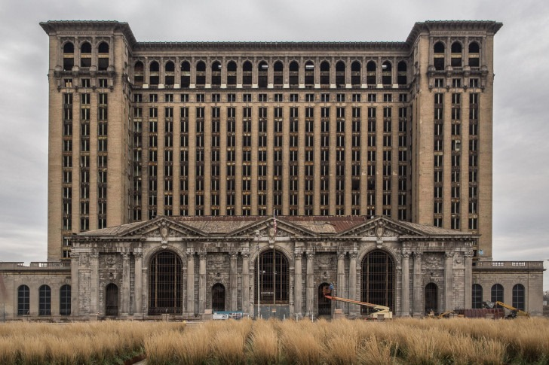
Michigan Central Train Station - Estados Unidos

Slide 17
Michigan Central Train Station - Estados Unidos
En el pasado, esta estación de tren ha tenido todo a su favor. Construido en 1913, prometió atraer talento de todas las áreas del Medio Oeste. Pero a medida que la economía de la ciudad comenzó a desmoronarse, también lo hizo la temporada.
Fue cerrado en 1988 y su construcción todavía está vacía hoy. Se convirtió en un ícono en Michigan, con el rapero Eminem usándola como set en su película, 8 Mile. Se rumorea que la compañía de automóviles FORD planea comprar la estación.

Slide 18

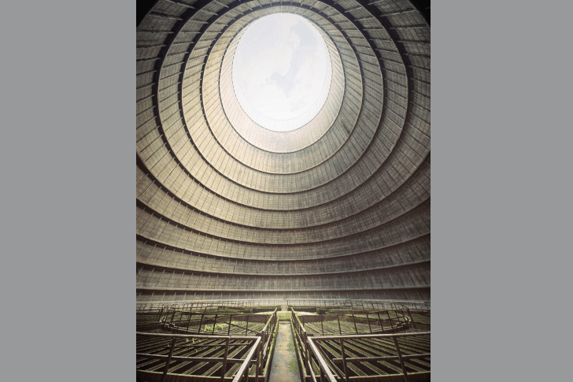
Torre de enfriamiento IM - Bélgica

Slide 19
Torre de enfriamiento IM - Bélgica
Esta increíble ubicación es el asiento de una torre de enfriamiento. Ubicada en una antigua central eléctrica en Monceau, Bélgica, la estructura está prácticamente abandonada hoy. Fue utilizado en el siglo XX, pero el gobierno ha cerrado el sitio y no tiene planes de reabrirlo.
Quizás en el futuro, las autoridades o las empresas privadas decidirán qué hacer con el enorme espacio que ocupa la estructura. Por ahora, permanece sin usar y abandonado.

Slide 20
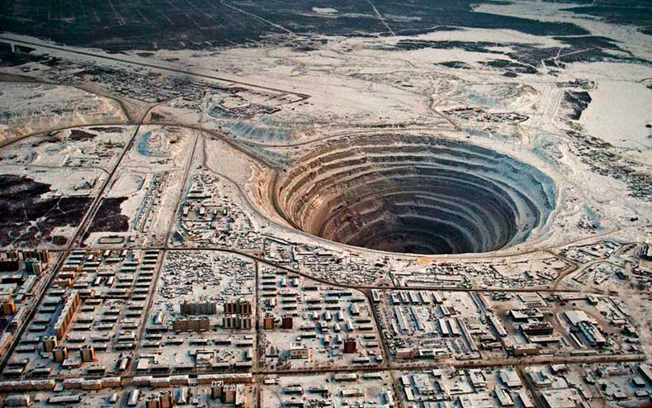
Mina de diamantes de Mirny. Siberia, Rusia

Slide 21
El segundo hueco mas grande construido por el hombre, Mirny fue una ciudad diseñada en el gobierno de Stalin para satisfacer la demanda de diamantes industriales. Todo fue dejado de lado cuando se hizo muy difícil seguir con la construcción del hoyo.

Slide 22
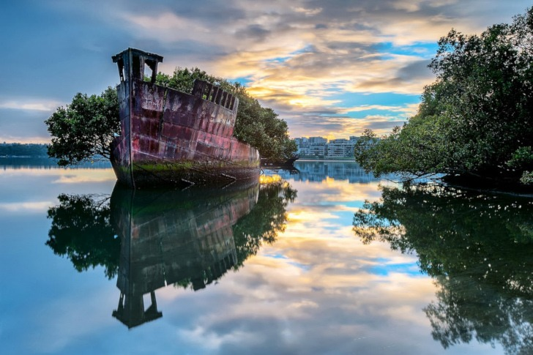
La isla flotante - Australia

Slide 23
La isla flotante - Australia
El barco SS Ayrfield fue construido en 1911 en el Reino Unido. Fue registrado como un barco de vapor australiano, pero se convirtió en un buque de transporte de la marina para los soldados estadounidenses en la Segunda Guerra Mundial. Navegó hasta 1972, cuando fue retirado del servicio en Sydney, quedándose en Homebush Bay.
La bahía es particularmente conocida como un "cementerio de barcos". En él, el SS Ayrfield volvió a la vida como un hogar de manglares con exuberante vegetación. Los visitantes pueden verlo desde la distancia.

Slide 24
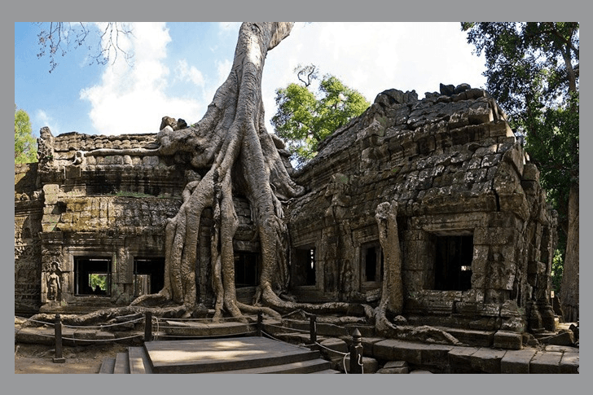
Templo Ta Prohm - Camboya

Slide 25
Templo Ta Prohm - Camboya
Este templo está ubicado en Angkor Wat, Camboya. Después del final del imperio del siglo 17, fue abandonado y vacío hasta nuestros días. Durante los cientos de años transcurridos desde su abandono, la jungla lo ha tragado y reclamado el templo como su nuevo territorio.
Aunque no se usa, los lugareños lo cuidan para asegurarse de que la jungla no lo destruya por completo. Hoy se conserva como monumento para que la gente pueda conocerlo.

Slide 26
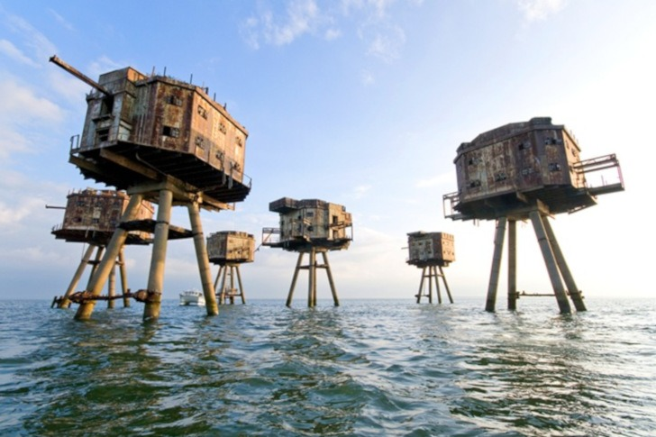
Fortalezas Marinas Maunsell - Reino Unido

Slide 27
Estas fortalezas marinas fueron diseñadas por Guy Maunsell y construidas en 1942. Originalmente, se ubicaron en los estuarios del río Támesis y Mersey con el propósito de proteger al Reino Unido durante la Segunda Guerra Mundial. Pasaron menos de 10 años antes de que todos estos fuertes fueran desmantelados.
Durante un tiempo, sirvieron como estaciones de radio clandestinas. Pero eso también se acabó. ¿Están completamente vacíos hoy o es lo que quieren que pensemos?

Slide 28
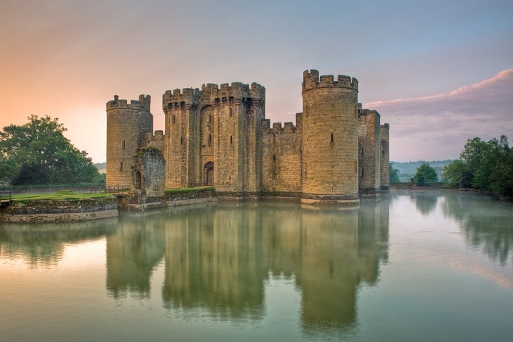
Castillo de Bodiam - Reino Unido

Slide 29
Durante la Guerra de los Cien Años, un soldado construyó el Castillo de Bodiam para proteger la región de East Sussex del ataque francés. Sirvió como castillo defensivo durante la época medieval, pero los soldados finalmente abandonaron el lugar. Hoy, el edificio recuerda a los visitantes esta valiosa historia en Gran Bretaña.
Los turistas simplemente cruzan un foso, sí, un foso, y pueden recorrer el edificio como espectadores de esta historia. Aunque no está "abandonado", ya no se usa para proteger a los ingleses de los franceses.

Slide 30
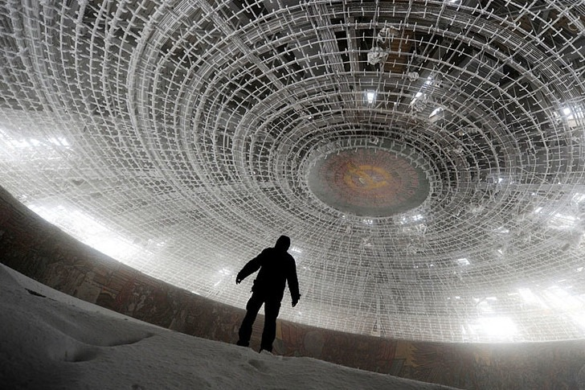
Sede del Partido Comunista Búlgaro - Bulgaria

Slide 31
Sede del Partido Comunista Búlgaro - Bulgaria
Esta es una foto de la antigua sede del Partido Comunista de Bulgaria. Desde el exterior, se parece a la guarida del villano de una película de James Bond. ¡Y su interior no es muy diferente! El edificio tiene exactamente la forma de un platillo volador.
El edificio se utilizó durante una década entre 1981 y 1991. El partido se derrumbó después de la caída de la Unión Soviética y nadie tomó el control del lugar. Ahora es un espacio vacío. Pero hay planes para restaurarlo.

Slide 32
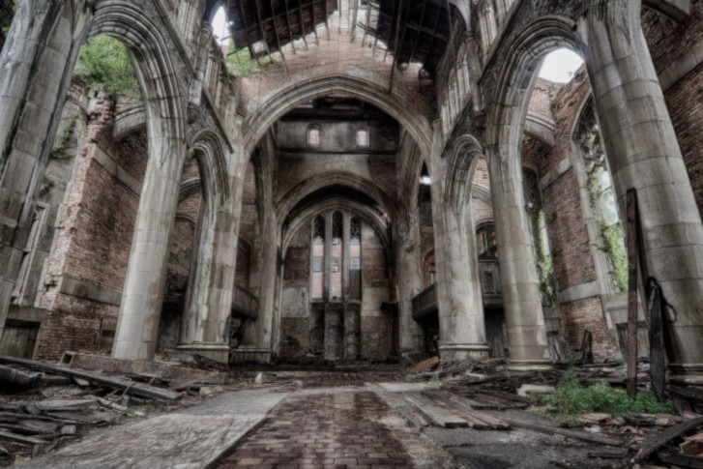
Iglesia Metodista - Indiana, EE.UU.

Slide 33
Esta iglesia metodista ya tenía 3,000 miembros cuando abrió sus puertas en 1926. Esta propiedad originalmente valía $ 1 millón en ese momento (hoy $ 13 millones), por lo que es uno de los edificios más valiosos de su tiempo.
Con el tiempo, el empleo en el área comenzó a disminuir y la tasa de criminalidad aumentó, lo que provocó que la gente abandonara la ciudad de Gary. Hoy se ha convertido en un pueblo fantasma: fue totalmente abandonado en la década de 1980. Quizás la iglesia podría ser comprada por otra religión pronto.

Slide 34
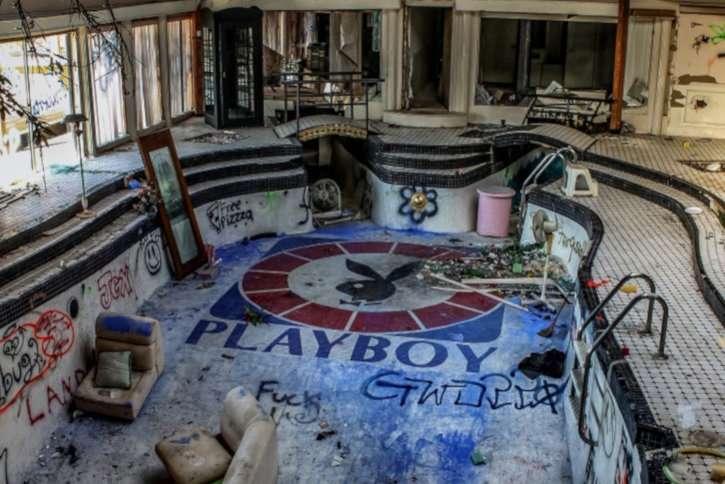
Palacio Tiki - Chattanooga, Tennessee

Slide 35
Palacio Tiki - Chattanooga, Tennessee
Esta espeluznante piscina solía pertenecer a un club de striptease construido en 1972. La casa era una gran propiedad de 5.600 pies cuadrados y fue sede de cientos de fiestas en los agitados años setenta. Desafortunadamente, el sitio se cerró después de solo un año cuando su propietario contrató a un asesino para matar al amante de su esposa.
Abandonado Durante muchos años el lugar estuvo tranquilo la mayor parte del tiempo ganándose el respeto de los vecinos que podían entrar y conocer la propiedad. Al final, en 2017, el espacio fue demolido.

Slide 36
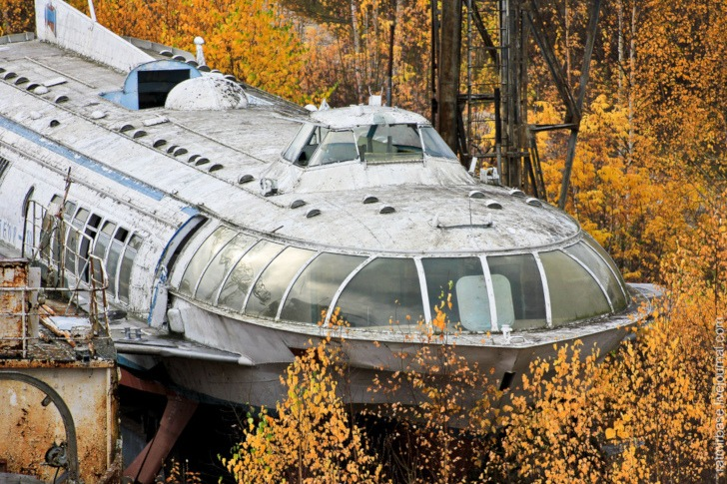
El barco Kiev - Kiev

Slide 37
El barco Kiev - Kiev
Este hidroala ha sido abandonado y es un recordatorio de la era soviética. Está diseñado para hacer viajes a lo largo del río Dnieper en Kiev hacia el mar de Kiev. Hoy sigue siendo el único barco de pasajeros de alta velocidad de una sola plataforma.
En su apogeo, se estima que la embarcación, que se llamó Sunrise, podría alcanzar una velocidad de 60 km / h. Luego fue abandonado y dejado a la naturaleza. Los exploradores que buscan una aventura pueden visitarla, aunque los funcionarios del gobierno no la recomiendan.

Slide 38
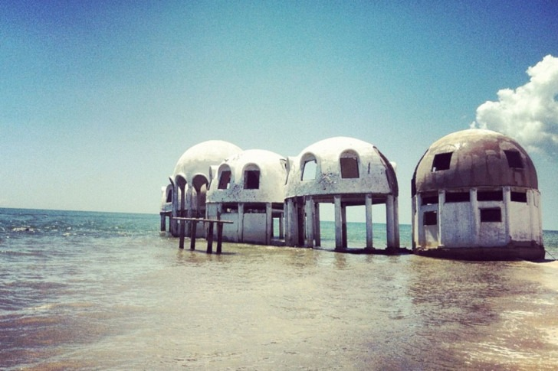
Domo Homes - Florida, Estados Unidos

Slide 39
Estas casas domo se construyeron frente a la costa de la isla Marco en 1980. Originalmente diseñadas como casas de vacaciones, fueron golpeadas por huracanes y eventualmente se pudrieron. Los agentes inmobiliarios costeros decretaron que eran demasiado caros de arreglar y prefirieron dejarlos abandonados.
Hoy en día, es casi imposible encontrar una de estas casas que no se haya dejado colapsar por el océano. ¿Pero le gustaría ver estas casas en perfectas condiciones? ¡Pensamos que serían increíbles!

Slide 40
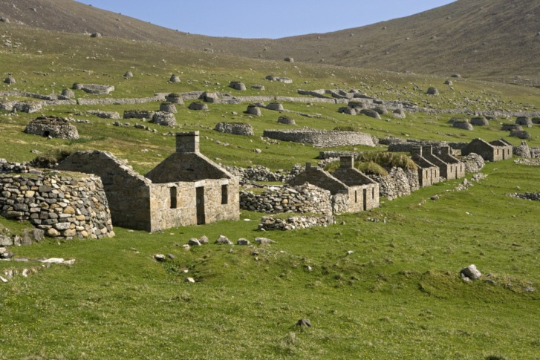
Hirta - Escocia

Slide 41
Este impresionante pedazo de tierra alguna vez fue el hogar de un pueblo entero en la década de 1930. Pero el clima en el norte de Escocia no es fácil de soportar, y los lugareños se han mudado a un lugar más cálido.
Simplemente, un día se despertaron y se fueron, convirtiendo el lugar en este pueblo completamente desierto. Estas casas de piedra son firmes y fuertes, tal como se dejaron hace 80 años. Muchos parecen haber recibido algo de mantenimiento. Entonces, tal vez el futuro reserve algo para Hirta Island.

Slide 42
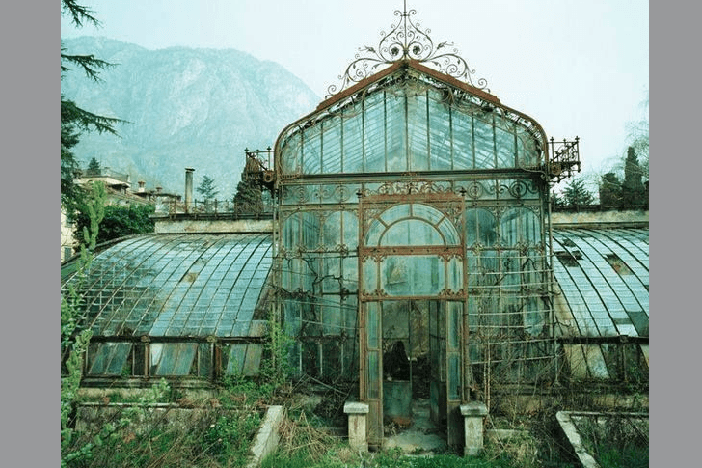
Villa - Lago de Como, Italia

Slide 43
Villa - Lago de Como, Italia
El extraño sobre esta casa en el lago de Como es el completo misterio al respecto. Los residentes locales creen que fue construido alrededor del siglo XIX, pero no hay registros que lo indiquen.
Se rumorea que la casa se quedó sola después de un terrible asesinato o suicidio, pero nadie lo sabe con certeza. Hoy este edificio pasa la mayor parte del tiempo abandonado y se aconseja a los visitantes que se mantengan alejados de él. Para nosotros, ¡parece la escena de una nueva película de terror!

Slide 44
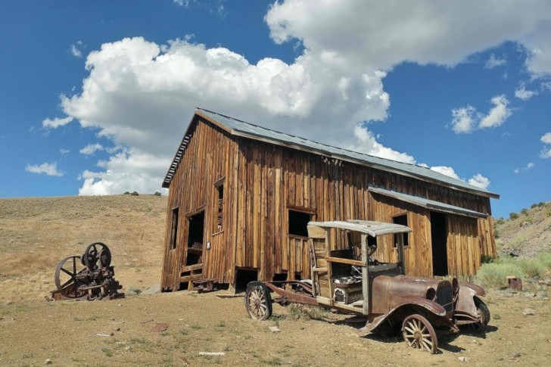
Berlín - Nevada, EE. UU.

Slide 45
Berlín: en Nevada (EE. UU.), No en Alemania. - Fue fundada en 1897 en medio de un auge del negocio minero. Desafortunadamente, la industria nunca despegó y fue abandonada en 1911.
Nadie se quedó para cuidar el edificio o convertirlo en otra cosa. Entonces no ha cambiado nada desde entonces. En el momento en que se escribió este texto, era parte del Parque Estatal de Nevada. Los visitantes pueden explorar el área y ver cómo se veía hace más de 100 años.

Slide 46
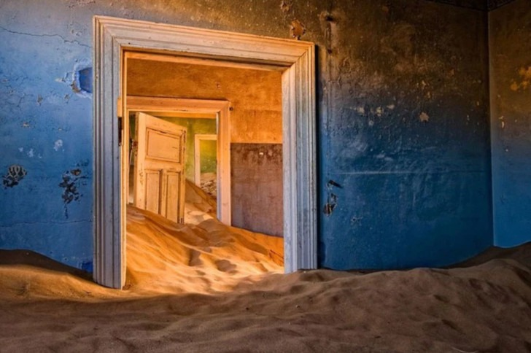
Kolmanskop - Namibia

Slide 47
Kolmanskop - Namibia
A primera vista, pensará que es una imagen creada en la pantalla. En realidad es una foto real de Kolmanskop. Fundada en 1908, la ciudad surgió después de que un hombre encontró un diamante en bruto. De repente, muchos extraños llegaron a la escena con la esperanza de hacerse ricos.
Cuando no encontraron más diamantes, los residentes también agotaron todos los demás recursos naturales. Pronto todos se fueron, dejando la ciudad abandonada desde 1954. Hoy, este lugar no recibe visitantes.

Slide 48
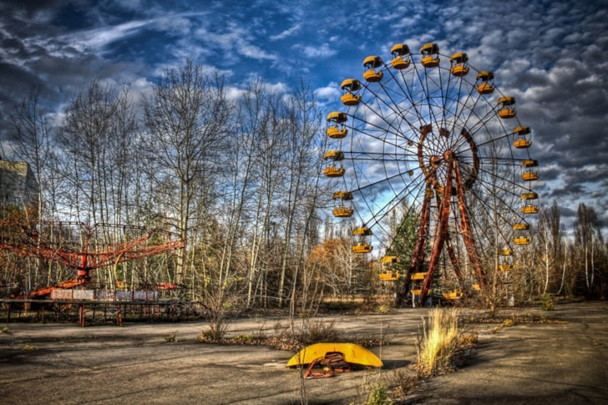
Pripyat - Ucrania

Slide 49
Pripyat - Ucrania
Esta ciudad fue planeada y abierta el 4 de febrero de 1970. Pripyat se encuentra cerca de la frontera con Bielorrusia y surgió como resultado de la energía nuclear soviética. En ese momento, era el hogar de los trabajadores de la fábrica de Chernobyl.
Después del desastre de Chernobyl en 1986, la ciudad entera fue evacuada debido a los altos niveles de radiación. Hasta el día de hoy, puede visitar, pero solo si está acompañado, necesitando que le revisen los niveles de radiación al final. ¡Has sido advertido!

Slide 50
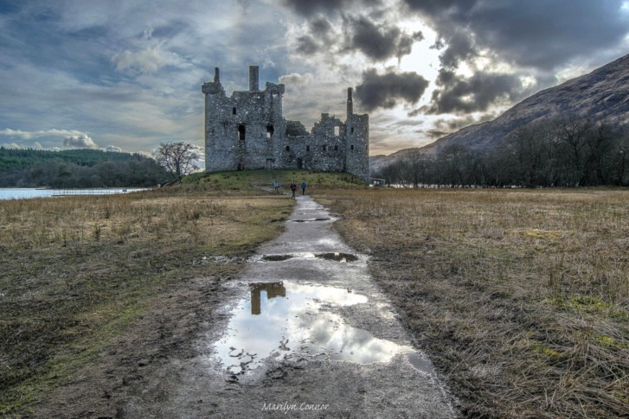
Castillo de Kilchurn - Escocia

Slide 51
Castillo de Kilchurn - Escocia
Hoy, el castillo de Kilchurn es uno de los más fotografiados del mundo. Fue construido en la década de 1400 y lamentablemente ha sido apartado desde el siglo 18. La propiedad prístina atrae a personas de todo el mundo que se maravillan de su increíble figura, aunque descuidada durante 300 años.
En ese momento, albergó a algunas de las familias y empleados más influyentes cuando visitaron el país. ¡Esta construcción es algo que podemos imaginar en un escenario de la próxima película de James Bond!

Slide 52
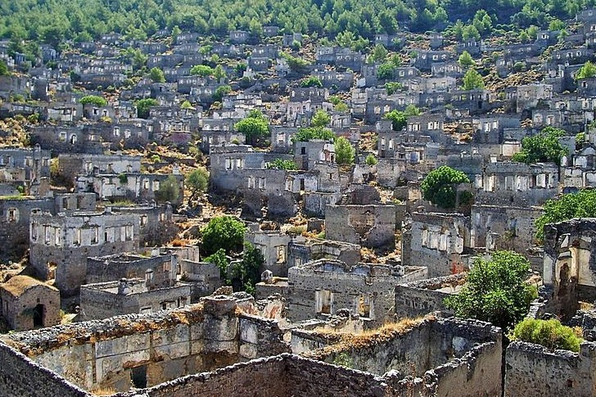
Kayokoy - Turquía

Slide 53
Kayokoy - Turquía
Este pequeño pueblo de Turquía está ubicado entre las montañas Taurus. Según los registros, toda su población se mudó a Grecia en un intercambio político entre países. Hoy la ciudad está desierta, dejando 350 edificios completamente vacíos y sin mantenimiento.
Moss e Ivy la convirtieron en su hogar ahora, sin humanos tomando el lugar. No está seguro si Turquía tiene planes de reactivar Kayokoy convirtiéndola en una nueva ciudad o manteniéndola como estaba. ¿Qué crees que deberían hacer allí?

Slide 54
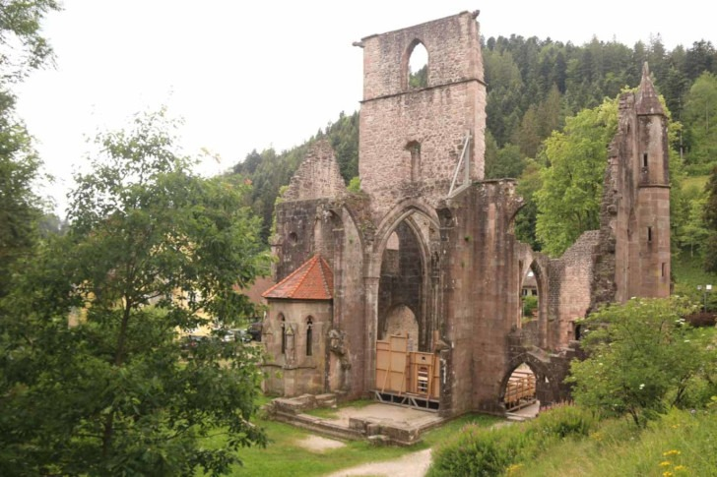
Monasterio Allerheiligen - Alemania

Slide 55

Monasterio Allerheiligen - Alemania
¡Este monasterio tiene casi 900 años! Fue construido en 1192 dentro de la Selva Negra de Alemania y sus ruinas permanecen en pie hoy. Desafortunadamente, el edificio fue alcanzado por tres rayos en una fila durante una tormenta particularmente fuerte. Fue incendiado y no se tomaron medidas para reconstruirlo.
Si una iglesia ha sido golpeada tres veces, ¡creemos que debe dejarse sola! ¡Tratamos de imaginar lo que sucedió dentro de ella para que alguien o algo quisiera atacarla tres veces!

Slide 56
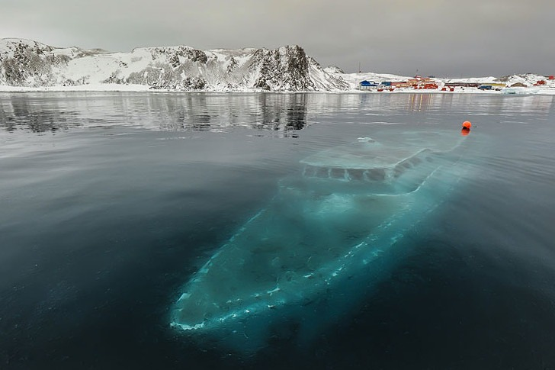
Yate hundido - Antártida

Slide 57
Yate hundido - Antártida
Este barco espeluznante yace bajo el agua en la Antártida, congelado en el tiempo para siempre. El barco brasileño, llamado Endless Sea, se hundió cerca de Ardley Cove. Se rumorea que la tripulación viajó al sur para filmar un documental, pero los planes se desmoronaron rápidamente, al igual que su barco.
Los vientos de tormenta indicaron que la tripulación tuvo que abandonar su barco para proteger sus vidas. El agua bañó el bote y rápidamente lo congeló. Recientemente, los exploradores rescataron el barco.

Slide 58
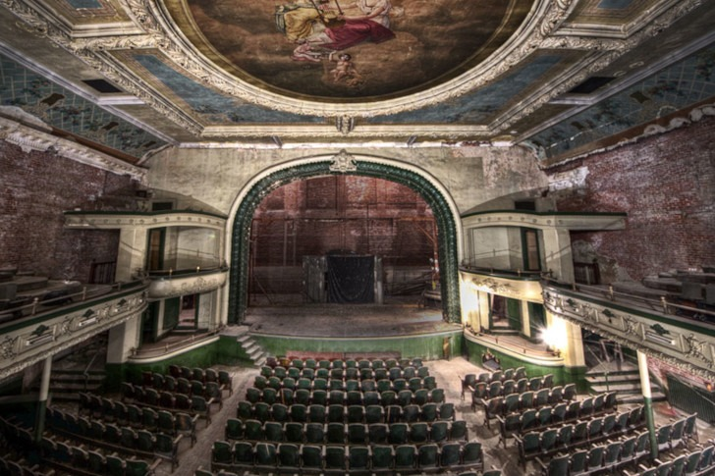
El teatro encantado de New Bedford - Massachusetts, EE.UU.

Slide 59
El teatro encantado de New Bedford - Massachusetts, EE.UU.
Este antiguo teatro y lugar de entretenimiento se encuentra en Massachusetts. Abrió sus puertas en 1912 y funcionó hasta 1959. Ahora, 60 años después, ha sido prácticamente abandonado.
Recientemente, organizaciones sin fines de lucro se reunieron en Bedford para tratar de recaudar dinero para renovar el edificio, una acción que está tomando forma dentro de la comunidad. ¡Nos encantaría verlo convertirse en algo nuevo!

Slide 60
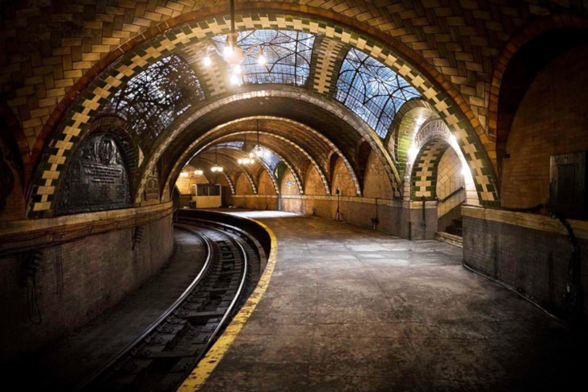
Estación de metro - Nueva York, EE. UU.

Slide 61
Esta estación de metro secreta está bajo el Ayuntamiento de Nueva York. Fue un proyecto muy esperado debido a su ubicación de alto valor y porque fue cuidadosamente colocado en sus proyectos iniciales. ¡Quizás por eso se ve mucho mejor que las otras estaciones que vemos hoy!
Desafortunadamente, su sinuoso camino hizo inseguro el paso de trenes más modernos. Por lo tanto, la estación se cerró en 1945 y hoy está abandonada. Ocasionalmente está abierto para recorridos a pie.
Pps Mari@nne

Slide 62
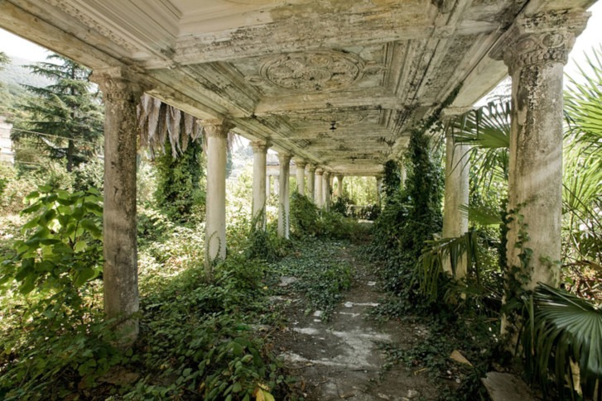
Estación de tren abandonada
Abjasia, Georgia

Slide 63
Estación de tren abandonada - Abjasia, Georgia
Durante la guerra de Abjasia, esta estación de tren fue abandonada. La guerra tuvo lugar entre 1992 y 1993 y fue una disputa entre Rusia y Georgia sobre la región para definir quién era el propietario.
Desde entonces, la disputa ha abandonado en gran medida el área. Aunque ha perdido su uso, aún podemos ver el complejo trabajo de los arquitectos en la estación. Desafortunadamente, no hay planes para retomar o renovar el área.

Slide 64
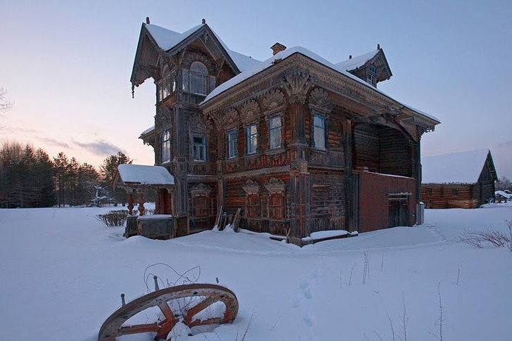
Casas de madera - Rusia

Slide 65
Casas de madera - Rusia
Aquí hay algunos edificios realmente sorprendentes que se encuentran dentro de los bosques rusos. Tienen diseños complejos y carpintería natural que los hacen una belleza para admirar.
La mayoría de estos edificios no fueron utilizados por los constructores debido a las bajas temperaturas. Con el tiempo, abandonaron sus casas de madera por casas de ladrillo en la ciudad. Ahora los visitantes pueden explorar estas casas históricas.

Slide 66
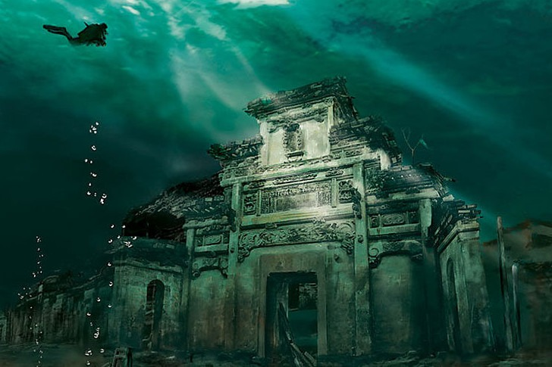
Ciudad submarina - Shicheng, China

Slide 67
Ciudad submarina - Shicheng, China
¡Los fanáticos de Aquaman se sorprenderán al descubrir que China tiene su propia Atlántida! Esta ciudad submarina se ha perdido en el tiempo desde 1959, cuando la construcción de la estación hidroeléctrica del río Xin'an hizo que se inundara a propósito.
Curiosamente, el agua protege a la ciudad de la erosión normal que puede ocurrir debido a la lluvia y el viento, por lo que permanece en buenas condiciones 60 años después. Como puede ver, los buzos pueden explorar el sitio. ¿Bajarías de visita?

Slide 68
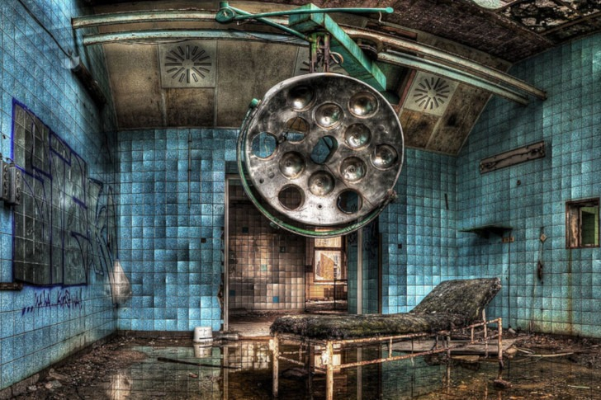
Hospital militar - Beelitz, Alemania

Slide 69
Hospital militar - Beelitz, Alemania
Esta foto muestra el hospital Beelitz- Heilstatten. Fue construido a fines del siglo XIX e incluso sirvió a Adolf Hitler cuando su pierna fue lesionada en 1916 durante la Batalla del Somme.
Hoy, partes del complejo permanecen abiertas al público. Sin embargo, la mayoría de las áreas (como la anterior) fueron abandonadas después de que los soviéticos se retiraron en 1995. Hoy, la instalación está prácticamente abandonada y no atiende a pacientes.

Slide 70
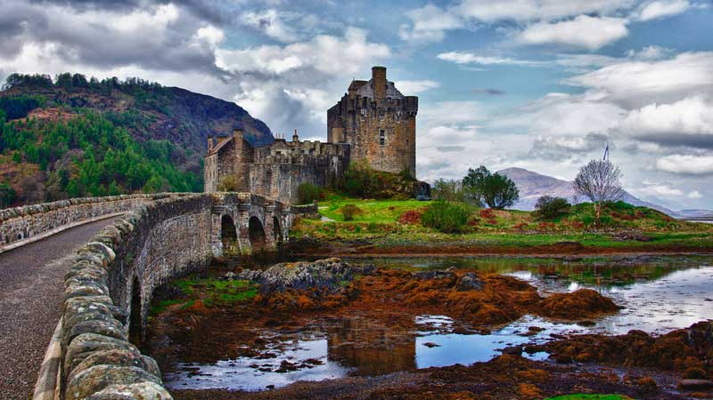
Eilean Donan. Lago Duich, Escocia

Slide 71

Localizada en las Tierras Altas de Escocia, la isla Eilean Donan estuvo abandonada hasta 1911, cuando fue restaurada por un prominente oficial militar retirado.

Slide 72
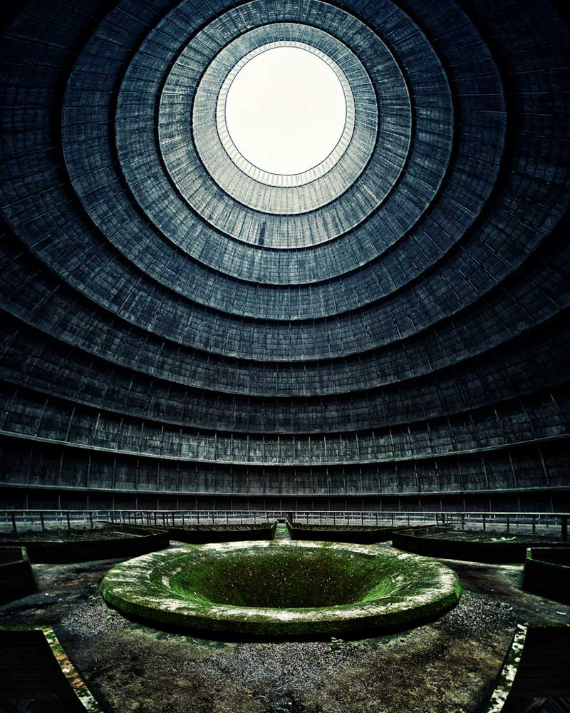
Planta de energía abandonada. Bélgica.

Slide 73
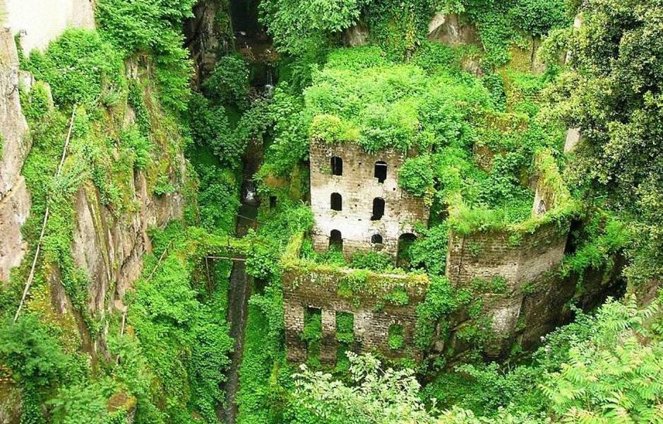
Vallone de Mulini

Slide 74
Situado en el Parque de Sorrento, en Nápoles (Italia), se trata de un molino construido en piedra en el siglo XIII junto a un aserradero. Fue abandonado en 1940 y, desde entonces, la naturaleza ha reclamado su espacio, conquistando los edificios levantados por la mano humano. Hoy, es una de las vistas más bellas de Italia.

Slide 75
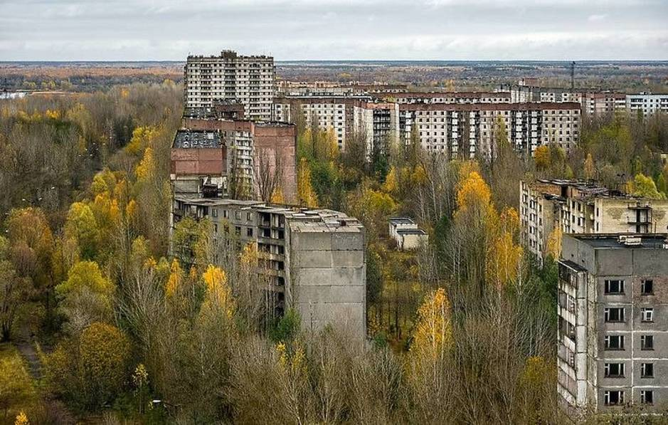
Chernóbil

Slide 76
La ciudad fantasma por antonomasia. El accidente nuclear de Chernóbil en 1986 provocó que esta localidad, situada en la actual Ucrania, tuviera que ser abandonada por encontrarse dentro de la zona de exclusión por la proximidad de los desechos radioactivos. No se podrá volver a ocupar hasta dentro de 24.000 años. Casi nada.

Slide 77
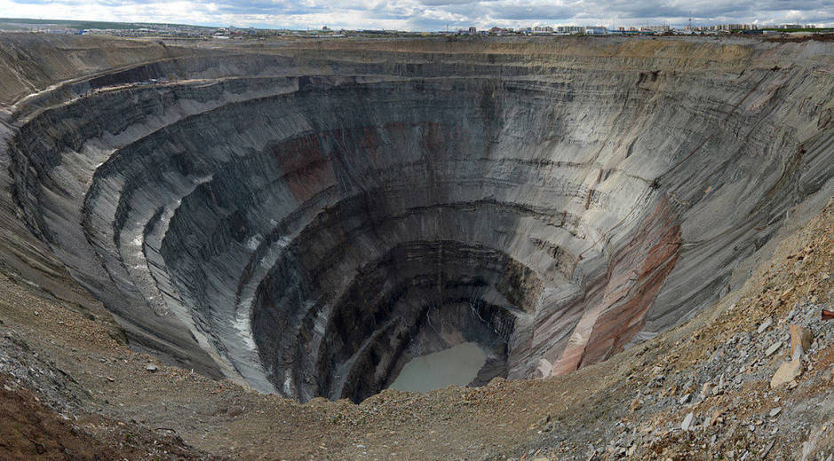
Mirny (Rusia)

Slide 78
Esta mina de diamantes construida a cielo abierto en Mirny (Rusia) estuvo en uso desde 1955 hasta 2001. Con 1.200 metros de diámetro y 525 metros de profundidad, se trata del segundo mayor agujero excavado del mundo. Se prohíbe a los aviones volar sobre él, pues el flujo de aire ha provocado varios accidentes en la zona.

Slide 79
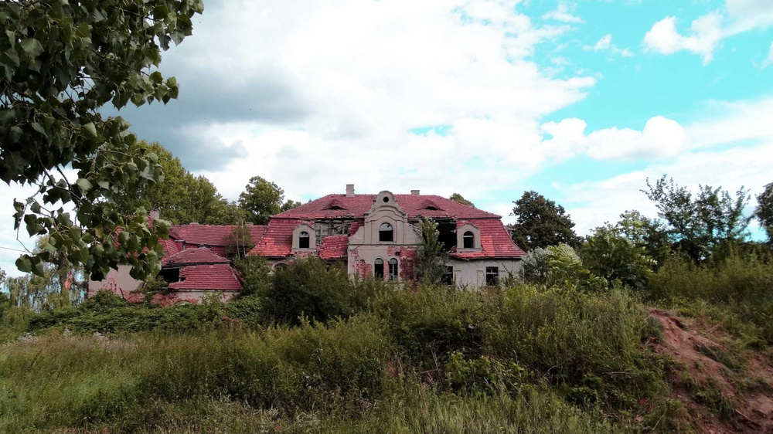
Palacio de Zobeltitz (Polonia)

Slide 80

Palacio de Zobeltitz (Polonia)
Hay bastante confusión en la red respecto a este lugar, principalmente porque en muchos sities se le denomina Palacio de Overgrown. Su verdadero nombre parece ser Zobeltitz Palace (en referencia a sus primeros dueños, la familia Zobeltitz) o Glinka Palace (en referencia a la aldea polaca donde está construido). Se erigió a mitad del siglo XVIII, tanto el parque ajardinado como el edifico, y fue ampliado un siglo después.

Slide 81

UN FUERTE
ABRAZO,
QUE TENGAS
UN BUEN DIA
Hoy es lunes, 09 de noviembre de 2020
Ahora mismo son las 10:31 h.

Slide 82







¿Te ha gustado?
Puedes ver más entrando
Aquí
Además puedes recibir powerpoints en tu correo electrónico suscribiéndote aquí:

